Slide 1
Acción
Información
Decisión
Observar ¿qué está ocurriendo?
Colaborar ¿qué debería hacer el equipo?
Decidir ¿qué camino se debe seguir?
Comprender ¿por qué ocurre? y
Predecir ¿qué ocurriría?

Slide 2
Cuadro de Mando Integral - CMI
Sistemas de Soporte a la Decisión - DSS Sistemas de Información Ejecutiva - EIS
Datos operacionales de la empresa: ERP/CRM
Datawarehouse/
datamarts/database, etc.
Nivel Estratégico
Nivel Táctico
Nivel Operativo

Slide 3
Cuadro de Mando Integral - CMI
Sistemas de Soporte a la Decisión – DSS
Sistemas de Información Ejecutiva - EIS
Datos operacionales de la empresa: ERP/CRM
Datawarehouse/
datamarts/database, etc.
Nivel Estratégico
Nivel Táctico
Nivel Operativo

Slide 4
Cuadro de Mando Integral - CMI
Sistemas de Soporte a la Decisión – DSS
Sistemas de Información Ejecutiva - EIS
Datos operacionales de la empresa: ERP/CRM
Datawarehouse/
datamarts/database, etc.
Nivel Estratégico
Nivel Táctico
Nivel Operativo

Slide 5
FINANZAS: objetivos e indicadores que midan la creación de valor de la empresa.
CLIENTES: objetivos e indicadores que reflejen el posicionamiento de la empresa en los segmentos de mercado en donde compite.
PROCESOS INTERNOS: Indicadores de procesos críticos para el posicionamiento en el mercado y para el cumplimiento de la estrategia (productividad, calidad, innovación, etc.).
APRENDIZAJE Y CRECIMIENTO: objetivos claros de la formación y el desarrollo de conocimiento en las personas como fuente primaria de creación de valor.
Plan estratégico- Modelo de Negocio

Slide 6
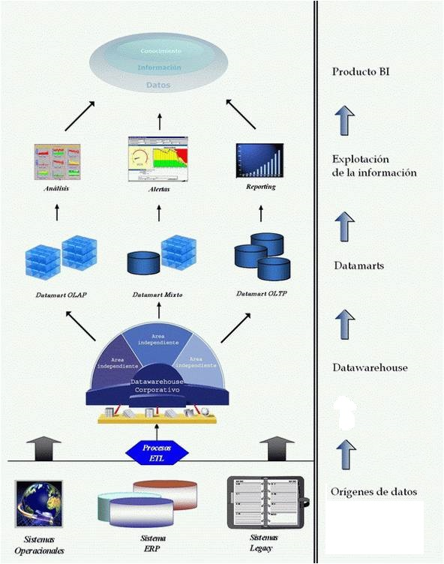

Slide 7
